Slide 1
Universidad de Artemisa
Facultad de Ciencias Agropecuarias, Técnicas y Económicas
Departamento Ciencias Técnicas
Clase # 2
Asignatura: Aplicaciones Digitales Educativa III
Profesor: M.Sc. Carlos García Pérez
Curso:2025-2026
Semestre: I

Slide 2
Temática:
La Web educativa, tipos y características. Evolución de la Web desde la 1.0, 2.0 hasta la 3.0, características e importancia. La Web estática. Introducción al lenguaje HTML. Estructura básica de un documento HTML.

Slide 3
Las páginas web educativas son plataformas digitales diseñadas para facilitar el proceso de enseñanza y aprendizaje. Son herramientas clave en la educación moderna, tanto presencial como a distancia.

Slide 4

¿Qué es una Web educativa?

Slide 5
Web educativa
Es un sitio web que ofrece contenidos, recursos y herramientas orientadas al aprendizaje. Puede estar dirigido a estudiantes, docentes, padres o cualquier persona interesada en adquirir conocimientos

Slide 6

Tipos de Web educativa
Webs institucionales educativas
  Pertenecen a escuelas, universidades o centros de formación.
  Ofrecen información oficial, acceso a plataformas de estudio y recursos académicos.
Plataformas de e-learning
  Como Moodle, Edmodo o Google Classroom.
  Permiten gestionar cursos, tareas, evaluaciones y comunicación entre docentes y alumnos.

Slide 7

Tipos de Web educativa
Webs de autoaprendizaje
Ofrecen cursos, tutoriales y recursos para aprender de forma autónoma.
Ejemplos: Khan Academy, Coursera, Duolingo.
Blogs educativos
Espacios personales o institucionales donde se comparten reflexiones, recursos y experiencias educativas.
Portales temáticos
Especializados en áreas como matemáticas, historia, ciencias, idiomas, etc.

Slide 8
🔍 Características de las Webs educativas
Interactividad: Incluyen ejercicios, juegos, foros y actividades que promueven la participación activa
Contenido multimedia: Utilizan textos, imágenes, videos y audios para enriquecer el aprendizaje.
Accesibilidad: Se pueden consultar desde cualquier dispositivo y lugar.

Slide 9
🔍 Características de las Webs educativas
Actualización constante: El contenido puede renovarse fácilmente para mantenerse vigente.
Personalización: Adaptan el contenido al ritmo y estilo de aprendizaje del usuario.
Facilidad de uso: Diseño intuitivo y amigable para todas las edades

Slide 10
Características de la Web 1.0
La Web 1.0 fue la primera etapa del desarrollo de Internet, activa principalmente entre 1991 y 2004. Se caracterizó por ser una plataforma estática y unidireccional, centrada en la distribución de información sin interacción por parte del usuario. Aquí te presento sus principales características:

Slide 11
Páginas estáticas: El contenido se escribía en HTML y no cambiaba según el usuario. Cada página mostraba la misma información para todos
Interacción unidireccional: Los usuarios solo podían leer contenido; no podían comentar, compartir ni modificar nada
Diseño simple y limitado: Se usaban tablas y marcos (frames) para estructurar las páginas, lo que restringía la creatividad y la experiencia visual

Slide 12
Escasa multimedia: Por las limitaciones tecnológicas de la época, había pocas imágenes, videos o animaciones
Navegación jerárquica: Los sitios se organizaban como índices, con enlaces que llevaban de una página a otra sin buscadores avanzados
Contenido fijo y poco actualizado: Las páginas se editaban manualmente, por lo que los cambios eran lentos y poco frecuentes
Sin participación del usuario: No existían redes sociales, blogs ni foros integrados. La comunicación era mínima y se limitaba al correo electrónico o libros de visitas

Slide 13
Características de la Web 2.0
La Web 2.0 representa una evolución significativa respecto a la Web 1.0, transformando la forma en que los usuarios interactúan con Internet. Aquí tienes sus principales características:

Slide 14
Interactividad: Los usuarios pueden interactuar directamente con el contenido y entre ellos mediante comentarios, valoraciones, foros y redes sociales
Participación activa: Los usuarios no solo consumen contenido, sino que también lo crean, editan y comparten. Ejemplos incluyen blogs, wikis y plataformas como YouTube
Colaboración: Se fomenta el trabajo en equipo y la creación colectiva de información, como en proyectos colaborativos tipo Wikipedia

Slide 15
Contenido generado por el usuario: La mayoría del contenido en plataformas Web 2.0 proviene de los propios usuarios
Personalización: Los usuarios pueden adaptar su experiencia en línea según sus preferencias, como configurar perfiles o recibir contenido relevante
Accesibilidad: Gracias a las aplicaciones basadas en navegador, se puede acceder a la información desde cualquier lugar y dispositivo

Slide 16
Características de la Web 3.0
La Web 3.0, también conocida como la web semántica o web inteligente, representa la próxima evolución de Internet, centrada en la comprensión del significado de los datos, la descentralización y una experiencia más personalizada para el usuario. Aquí tienes sus principales características:

Slide 17
Características de la Web 3.0
La Web 3.0, también conocida como la web semántica o web inteligente, representa la próxima evolución de Internet, centrada en la comprensión del significado de los datos, la descentralización y una experiencia más personalizada para el usuario. Aquí tienes sus principales características:

Slide 18
Descentralización: Los datos no se almacenan en servidores centrales, sino que se distribuyen en redes como blockchain, lo que reduce la dependencia de grandes corporaciones
Web semántica: Las máquinas pueden entender el significado y contexto de la información, facilitando búsquedas más precisas y relevantes
Inteligencia artificial y aprendizaje automático: Se utilizan para procesar grandes volúmenes de datos, automatizar tareas y ofrecer respuestas más inteligentes
Interconexión significativa: Las aplicaciones y dispositivos se comunican entre sí de forma más fluida, compartiendo datos de manera eficiente

Slide 19

¿Qué es una Web Estática?

Slide 20
La Web Estática
Forma de presentar contenido en Internet donde las páginas web son fijas y no cambian en función de la interacción del usuario. Es el modelo más básico y tradicional de la web, utilizado ampliamente en los primeros años de Internet.

Slide 21
Características de la Web Estática
Contenido fijo: Cada página muestra la misma información a todos los usuarios, sin posibilidad de personalización.
Sin interacción: No permite que el usuario modifique o envíe datos (no hay formularios, comentarios, ni bases de datos).
HTML puro: Las páginas están escritas principalmente en HTML, a veces con algo de CSS para el diseño.

Slide 22
Características de la Web Estática
Carga rápida: Al no requerir procesamiento en el servidor, las páginas suelen cargar muy rápido.
Fácil de alojar: Se pueden subir directamente a un servidor sin necesidad de software adicional.
Difícil de actualizar: Cada cambio debe hacerse manualmente en el código fuente de la página.
Ideal para contenido informativo: Como portafolios, currículums, páginas institucionales simples o documentación.

Slide 23
¿Qué es HTML?
HTML (HyperText Markup Language) es el lenguaje de marcado estándar para crear páginas web. No es un lenguaje de programación, sino un conjunto de etiquetas que estructuran y organizan el contenido de una página web.

Slide 24
Características principales
Lenguaje de marcado: Usa etiquetas para definir elementos como encabezados, párrafos, imágenes, enlaces, listas, tablas, etc.
Estructura jerárquica: Los elementos HTML se organizan en una estructura tipo árbol, donde unos elementos contienen a otros.
Independiente de plataforma: Funciona en cualquier navegador web, sin importar el sistema operativo.
Complementario: Se suele usar junto con CSS (para estilos) y JavaScript (para interactividad).

Slide 25
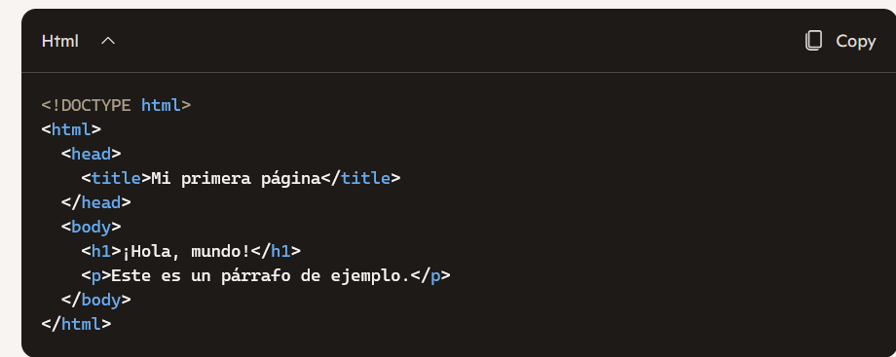
Estructura básica de una página HTML

Slide 26
Estudio Individual
1- Crea una página web sencilla en HTML utilizando etiqueta básica para estructurar un contenido

